Slide 1

DAIT
국내외 뉴스를
한곳에서 빠르게 이해하다
관심사별 탐색과 한국어 요약,
원문 확인을 연결하는 뉴스 큐레이션
3팀 / 프로젝트 피치 / 2026.11
01
Notes:
DAIT 소개
권장 시간: 0:30
발표 대본
안녕하세요. 3팀 발표를 맡은 조정한입니다. 국내외 뉴스를 관심사에 맞게 탐색하고, 한국어 요약으로 핵심을 파악하는 서비스 다잇을 소개합니다. 저희는 매일 AI 동향을 확인하는 개발자와 기획자를 첫 사용자로 설정했습니다. 현재 배포 화면은 경제와 사회 분야까지 함께 다룹니다. 오늘은 사용자가 필요한 기사를 찾고, 요약을 읽은 뒤 원문을 확인하는 흐름과 이를 구현한 설계를 중심으로 설명하겠습니다.
자료 근거
사용자 제공 01_메인화면.png. 캡처 내 기사 수는 해당 시점의 화면 표시이며 서비스 성과 지표가 아님.

Slide 2
뉴스 한 건을 이해하기까지 반복되는 일
첫 사용자: 매일 AI 동향을 확인하는 개발자와 기획자
01
02
03
여러 사이트 방문
→
해외 본문 읽기
→
출처 다시 확인
어디에 필요한 기사가 있지?
핵심 내용은 무엇이지?
근거를 어디서 확인하지?
반복되는 탐색과 읽기, 확인을 하나의 흐름으로
02
Notes:
뉴스 한 건을 이해하기까지 반복되는 일
첫 사용자: 매일 AI 동향을 확인하는 개발자와 기획자
자료 근거: 사용자 제공 배포 캡처, 앞서 확인한 프로젝트 문서와 화면 코드. 효용은 기대 효과이며 정량 측정 성과가 아닙니다.

Slide 3
다잇의 다섯 기능이 하나의 경험으로 연결됩니다
1
2
3
4
5
→
→
→
→
통합 탐색
관심사 설정
키워드 검색
한국어 요약
원문·링크
국내외 기사를 한곳에
필요한 주제 중심으로
기업·기술명을 찾아
핵심을 먼저 이해
확인하고 공유
찾기
이해하기
확인·공유
03
Notes:
다잇의 다섯 기능이 하나의 경험으로 연결됩니다
자료 근거: 사용자 제공 배포 캡처, 앞서 확인한 프로젝트 문서와 화면 코드. 효용은 기대 효과이며 정량 측정 성과가 아닙니다.

Slide 4
3개 분야를 30개 관심 주제로 세분화
국내 15개와 대응하는 해외 15개를 각각 선택
AI·인공지능
경제·비즈니스
사회·문화
1
모델·연구
1
산업 동향
1
정책·제도
2
AI 에이전트
2
기업·경영
2
교육
3
개발 도구
3
스타트업·투자
3
건강·의료
4
오픈소스·로컬 모델
4
금융시장
4
환경·기후
5
AI 인프라
5
일자리
5
문화·콘텐츠
국내 15
＋
해외 15
＝ 30개 선택지
04
Notes:
3개 분야를 30개 관심 주제로 세분화
국내 15개와 대응하는 해외 15개를 각각 선택
자료 근거: 사용자 제공 배포 캡처, 앞서 확인한 프로젝트 문서와 화면 코드. 효용은 기대 효과이며 정량 측정 성과가 아닙니다.

Slide 5

선택한 관심사가 나의 뉴스 탐색 기준이 됩니다
최대 30개 복수 선택 · 전체 선택과 해제 · 변경 시 자동 저장
선택
국내·해외 주제를 각각
↓
↓
자동 저장
계정의 관심사로 유지
메인의 관심사 칩에 반영
저장한 관심사로 다시 찾아볼 수 있습니다
05
Notes:
선택한 관심사가 나의 뉴스 탐색 기준이 됩니다
최대 30개 복수 선택 · 전체 선택과 해제 · 변경 시 자동 저장
자료 근거: 사용자 제공 배포 캡처, 앞서 확인한 프로젝트 문서와 화면 코드. 효용은 기대 효과이며 정량 측정 성과가 아닙니다.
매칭은 명시적인 키워드 규칙 기반이며 사용자 행동 학습 추천으로 설명하지 않습니다.

Slide 6
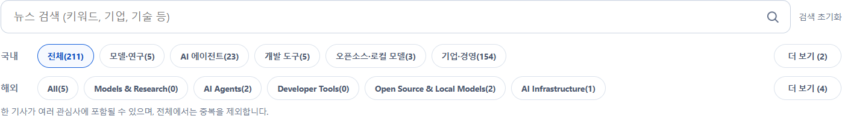
기사 수를 보고 주제를 고르고, 검색으로 좁힙니다
국내·해외 전환
주제별 기사 수
키워드 검색
찾고 싶은 지역의 기사
읽을 기사가 있는지 미리
기업명·기술명으로 탐색
한 기사는 여러 주제에 포함될 수 있으며 전체 건수는 중복을 제외합니다
06
Notes:
기사 수를 보고 주제를 고르고, 검색으로 좁힙니다
자료 근거: 사용자 제공 배포 캡처, 앞서 확인한 프로젝트 문서와 화면 코드. 효용은 기대 효과이며 정량 측정 성과가 아닙니다.

Slide 7
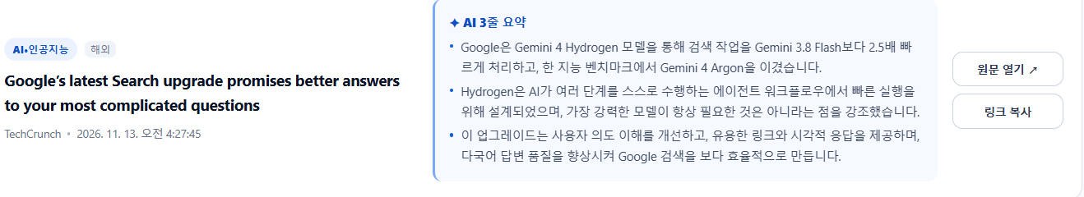
한 카드에서 핵심을 읽고 원문까지 확인
해외 기사 제목과 한국어 요약을 함께 제공
① 제목·출처·발행 시각
② 한국어 3줄 요약
③ 원문·복사
읽을 기사 판단
해외 정보 이해
확인·공유
07
Notes:
한 카드에서 핵심을 읽고 원문까지 확인
해외 기사 제목과 한국어 요약을 함께 제공
자료 근거: 사용자 제공 배포 캡처, 앞서 확인한 프로젝트 문서와 화면 코드. 효용은 기대 효과이며 정량 측정 성과가 아닙니다.

Slide 8
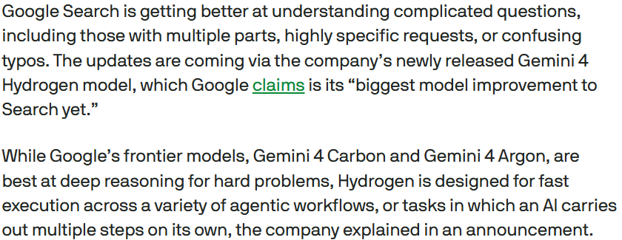
원문 확인과 링크 공유까지 이어지는 인터페이스
원문 열기
→
새 탭에서 전체 맥락 확인
링크 복사
동료·팀 채널에 기사 공유
요약으로 판단하고, 원문으로 확인
출처와 발행 시각을 함께 제공해 정보의 맥락을 파악
08
Notes:
원문 확인과 링크 공유까지 이어지는 인터페이스
자료 근거: 사용자 제공 배포 캡처, 앞서 확인한 프로젝트 문서와 화면 코드. 효용은 기대 효과이며 정량 측정 성과가 아닙니다.

Slide 9
화면이 길어져도 탐색 도구는 가까이에
현재 화면 코드 기준의 탐색 인터페이스
상단 고정 헤더·검색·필터
모바일 탐색
하단 메뉴·소주제 선택
PC
사이드바
분야·소주제
기사 목록
스크롤하며 계속 탐색
화면 이동
맨 위·맨 아래 이동 버튼
탐색 도구로 돌아가는 수고를 줄이는 화면 구성
09
Notes:
화면이 길어져도 탐색 도구는 가까이에
현재 화면 코드 기준의 탐색 인터페이스
자료 근거: 사용자 제공 배포 캡처, 앞서 확인한 프로젝트 문서와 화면 코드. 효용은 기대 효과이며 정량 측정 성과가 아닙니다.
이 도식은 PC·모바일 탐색 구조의 개념도이며 모바일 실기기 캡처가 아닙니다.

Slide 10
다섯 기능이 사용자에게 주는 가치
사용자 효용: 실제 절감 시간과 정확도 개선율은 후속 측정 대상
통합 탐색
→
여러 매체를 오가는 수고 감소
3줄 요약
→
읽을 기사를 빠르게 판단
해외 기사 한국어 요약
→
해외 정보 접근 부담 완화
관심사 저장
→
반복 방문에도 같은 기준 유지
원문·링크 복사
→
근거 확인과 팀 공유가 편리
10
Notes:
다섯 기능이 사용자에게 주는 가치
사용자 효용: 실제 절감 시간과 정확도 개선율은 후속 측정 대상
자료 근거: 사용자 제공 배포 캡처, 앞서 확인한 프로젝트 문서와 화면 코드. 효용은 기대 효과이며 정량 측정 성과가 아닙니다.

Slide 11
3팀 소개와 역할 분담
양성훈 · 팀장
산출물 문서 작업
작업물 관리 및 수정
김지훈(A)
국내·해외 기사 요약 및 번역
홍록기
회원가입·로그인, Supabase DB 연동
구글 소셜 로그인 및 보안 처리
조정한
설정 기능: 알림·카테고리 지정 및 메인화면 연동
발표
박수민
기획, 로그인·비로그인 메인화면
설정화면 UI
11
Notes:
3팀 역할 소개. 양성훈: 팀장, 문서·작업물 관리. 김지훈(A): 기사 요약·번역. 홍록기: 인증·DB·구글 로그인·보안. 조정한: 설정 기능·메인 연동·발표. 박수민: 기획·메인 및 설정 UI. 알림 지정은 담당 업무이며 외부 알림 발송 완료 주장과 구분합니다.

Slide 12
DAIT
필요한 뉴스를 찾고,
이해하고, 확인하는 경험
찾기
이해
확인
관심사·국내외 탐색
한국어 요약
원문·링크 공유
다음 단계: 실사용자 탐색 시간·사용성, 요약 품질 검증
12
Notes:
국내외 뉴스 탐색, 한국어 요약, 원문 확인의 연결을 마무리합니다. 후속 검증은 실사용자의 탐색 시간과 사용성, 요약 품질을 중심으로 진행합니다. 3팀 발표를 마치겠습니다. 감사합니다.

